Slide 1




Прогресс Центрально-Азиатской сети по вопросам MRV и прозрачности в 2020 г.
Наиля Мустаева
Программа глобальной поддержки ПРООН/ЮНЕП
3 декабря 2020

Slide 2

Страны, входящие в сеть
Страны (состав сети):
Азербайджан
Армения
Казахстан
Кыргызстан
Таджикистан
Туркменистан
Узбекистан
Беларусь
Основная аудитория:
Координаторы НС/ДД
Национальные эксперты, практики в инвентаризации ПГ, MRV
Специалисты в области гендерной проблематики
Другие специалисты (статистика, адаптация, общие вопросы по ИК)

Slide 3


Планы Vs реальность-2020
Планы
Реальность

Slide 4


Общие цифры-2020
4 национальных задания
5 индивидуальных технических консультантов
3 региональных вебинара
3 региональных тренинга (РКИК ООН)
1 национальная консультация
  Итого 130 участников, из них:
  От 10 до 30 постоянных участников
  60% женщин и 40% мужчин

Slide 5



Основные направления деятельности
Усиление потенциала:
Вебинары
Двусторонние консультации
Помощь по запросу
Оказание поддержки РКИК ООН (онлайн тренинги)
Национальная поддержка:
Туркменистан (дорожная карта MRV – GHG Invent)
Узбекистан (дорожная карта MRV – GHG Invent)
Таджикистан (первичный гендерный анализ)
Обмен знаниями и коммуникация:
Рассылки и объявления о мероприятиях
Новые продукты знаний
Продукты знаний на рус.яз:
Руководство MRV
Материалы инвент. ПГ КГЭ (РКИК ООН)
Наилучшие практики и инфографика

Slide 6
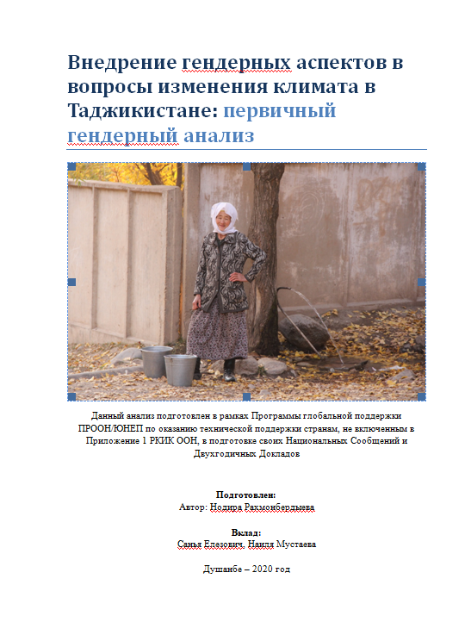
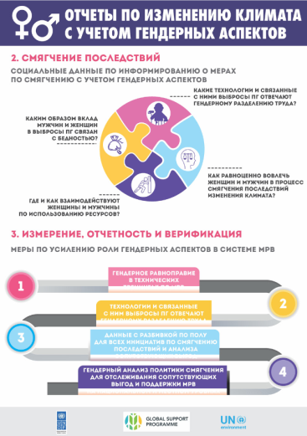
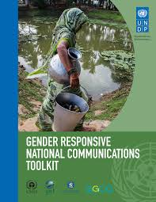
Номинация-2020 «Прорыв года»
Гендерные аспекты и изменение климата
20 мая 2020
Вводный вебинар
Общие требования (гендерный анализ)
25 авг 2020
Практический вебинар
Опыт Северной македонии
2 сен 2020
Региональный вебинар для Центральной Азии и Европы
(РКИК ООН)
27 авг 2020
Двусторонняя консультация
Казахстан и Сербия
Серия виртуальных мероприятий
Помощь по запросу в Казахстане: Национальный семинар по гендерным аспектам и изменению климата: (27 окт 2020)

Slide 7

Требуемые направления по созданию системы MRV в Центральной Азии
Усиление потенциала государственных и негосударственных агентств
Оказание технической помощи на уровне страны (национальные оценки и рекомендации)
Вовлечение статистических агентств и ведомств, занимающихся сбором и анализом данных и расчетов
Регулярный обмен опытом и знаниями между странами региона (посредством ежегодных встреч)
Региональная встреча (онлайн) по вопросам MRV и прозрачности для стран Центральной Азии
3 декабря 2020
Ссылка здесь

Slide 8
…в заключении:
Насколько необходима и важна Центрально-Азиатская сеть по вопросам MRV и прозрачности в будущем?

Slide 9
Веб-сайт www.un-gsp.org
Наиля Мустаева – координатор сети ПГП nmustaeva@gmail.com
Дамиано Боргоньо – Руководитель программы ПГП damiano.borgogno@undp.org

